Slide 1
ОТЧЕТ ПО УЧЕБНОЙ ПРАКТИКЕ ПМ. 04 СОПРОВОЖДЕНИЕ И ОБСЛУЖИВАНИЕ ПРОГРАММНОГО ОБЕСПЕЧЕНИЯ КОМПЬЮТЕРНЫХ СИСТЕМ УП. 04 УЧЕБНАЯ ПРАКТИКА
ФГБОУ ВО «Глазовский государственный инженерно-педагогический Университет имени В.Г. Короленко»
Выполнил студент 3 курса
Огорельцев Тимур
группы СИ132
г. Глазов 2025

Slide 2
Цель
Настройка программного обеспечения для работы с оборудованием технопарка на примере модуля технического зрения TrackingCam v3 из комплекта «СТЕМ Академия Продвинутый».

Slide 3
Задачи
Изучить и проанализировать учебное пособие по модулю технического зрения TrackingCam v3
Изучить и установить необходимое ПО для взаимодействия с модулем
Ознакомится с интерфейсом модуля технического зрения.
Ознакомится с ошибками модуля
Ознакомится со способом обновления системы модуля

Slide 4
Выполнение работы
Изучение учебного пособия
Поиск необходимого ПО
Подключение к компьютеру
Изучение интерфейса ПО
Взаимодействие с файловым хранилищем модуля
Изучение ошибок с подключением и их решение
Написание скрипта для удобного открытия сайта

Slide 5
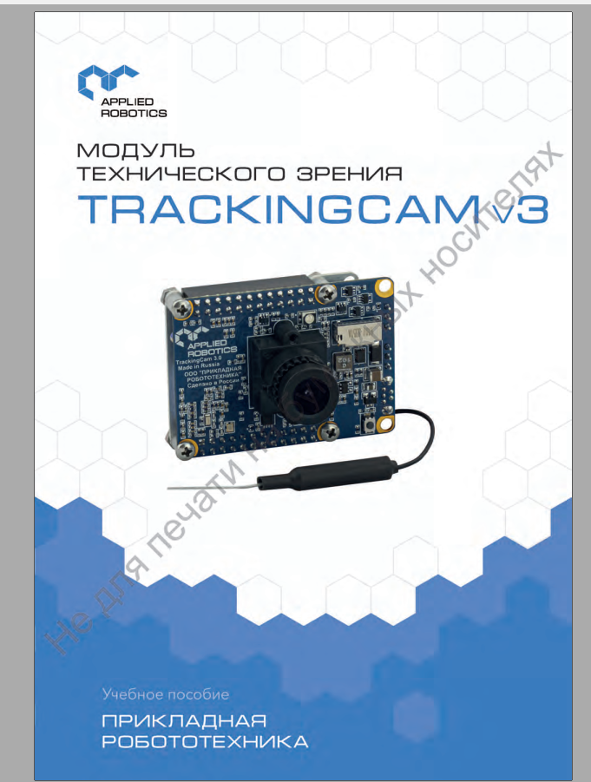
Учебное пособие по TrackingCam v3
Учебное пособие по модулю технического зрения предоставляет информацию по следующим областям:
Понятие “Техническое зрение”
Подготовка модуля к работе
Обзор и функции ПО
Взаимодействие с модулем
Обновление модуля
Ошибки и их исправление

Slide 6
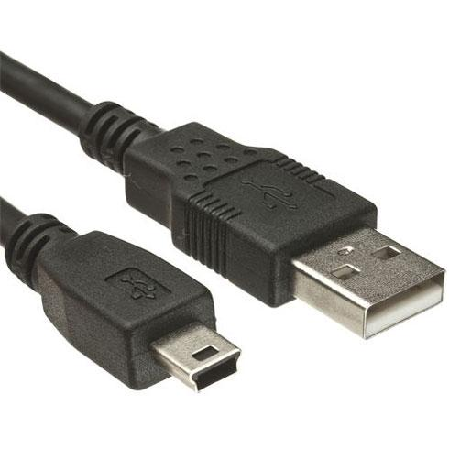

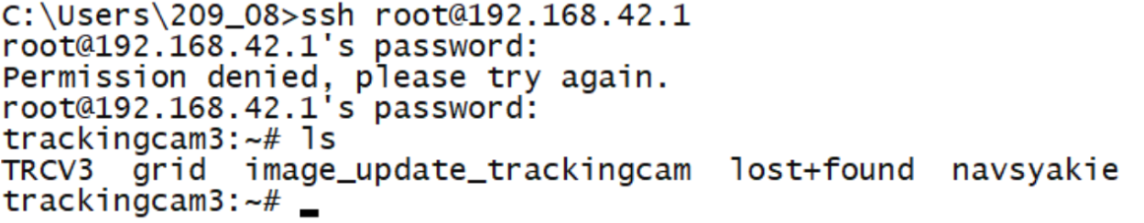
Способы подключения TrackingCam v3 к компьютеру
Для подключения модуля к компьютера используются несколько способов подключения:
Рекомендованный и простой способ – подключение по кабелю mini USB – USB.
Подключение по Wi-Fi
Подключение по ssh:
ssh root@192.168.42.1

Slide 7
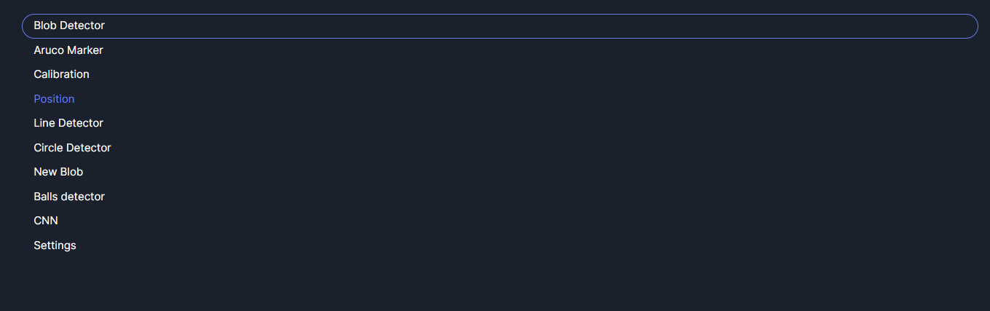
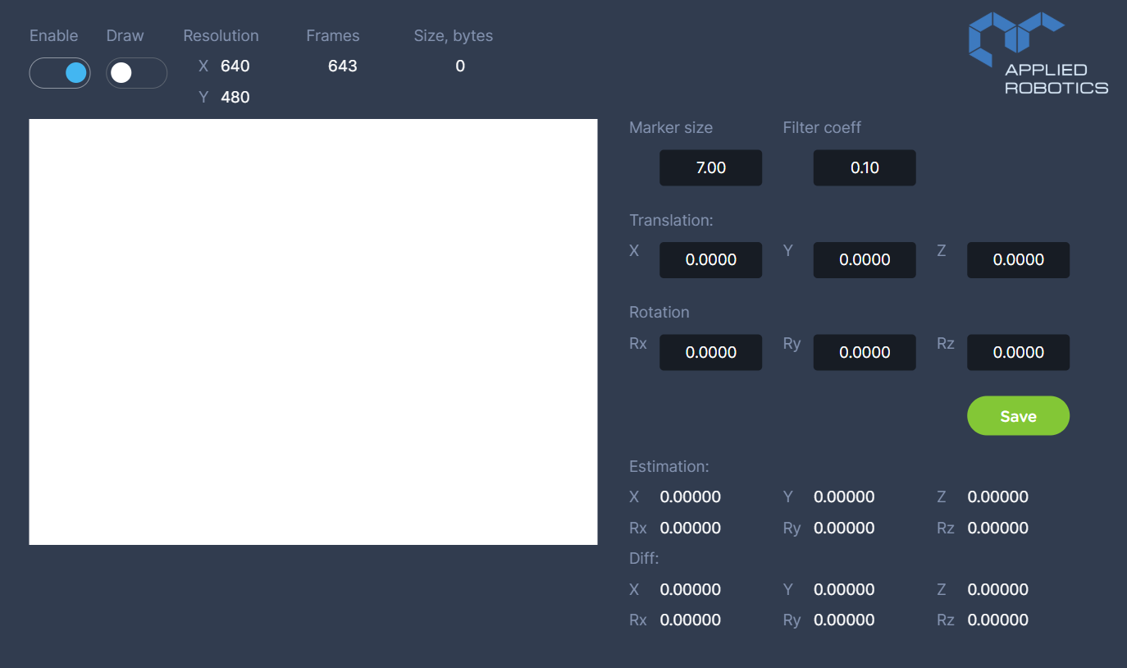
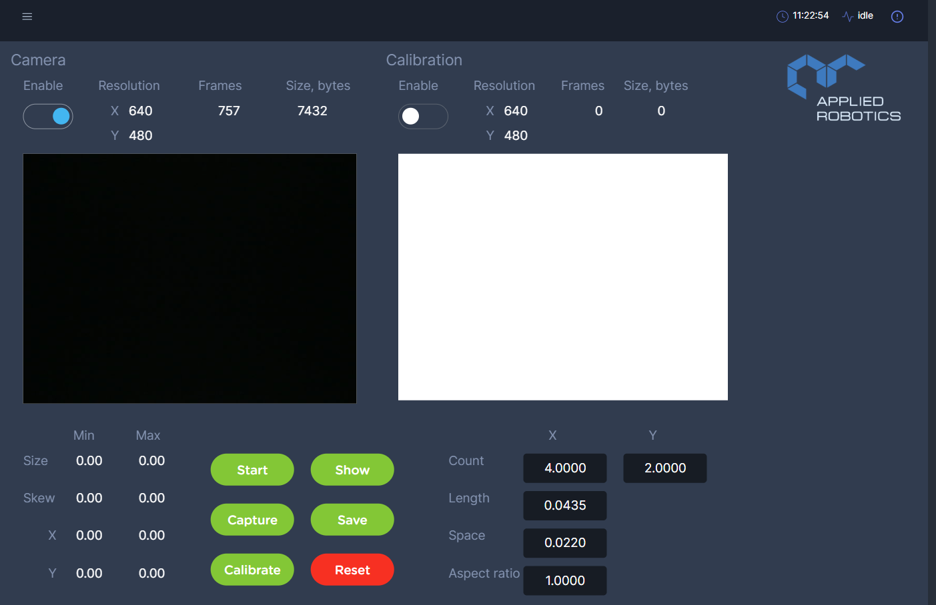
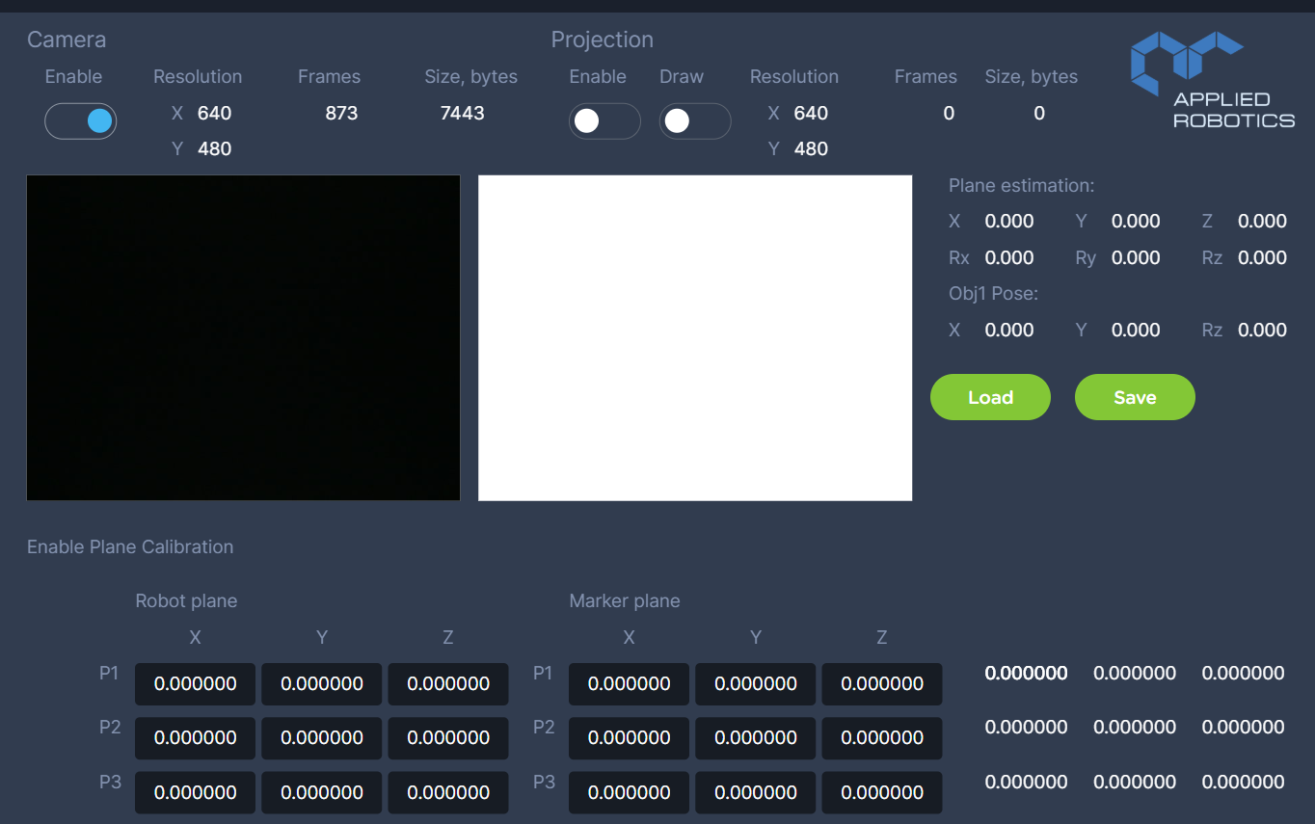
Интерфейс программного обеспечения TrackingCam v3

Slide 8
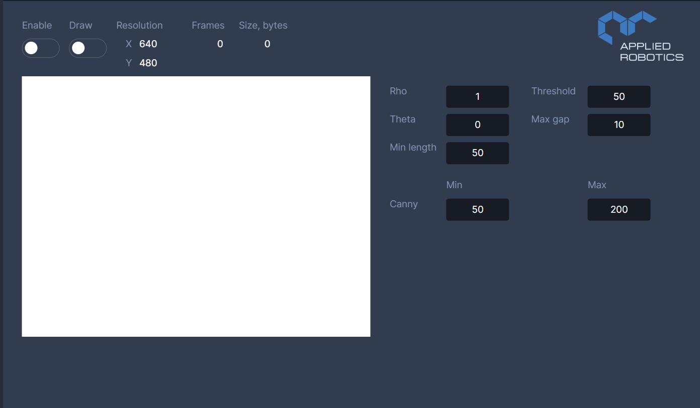
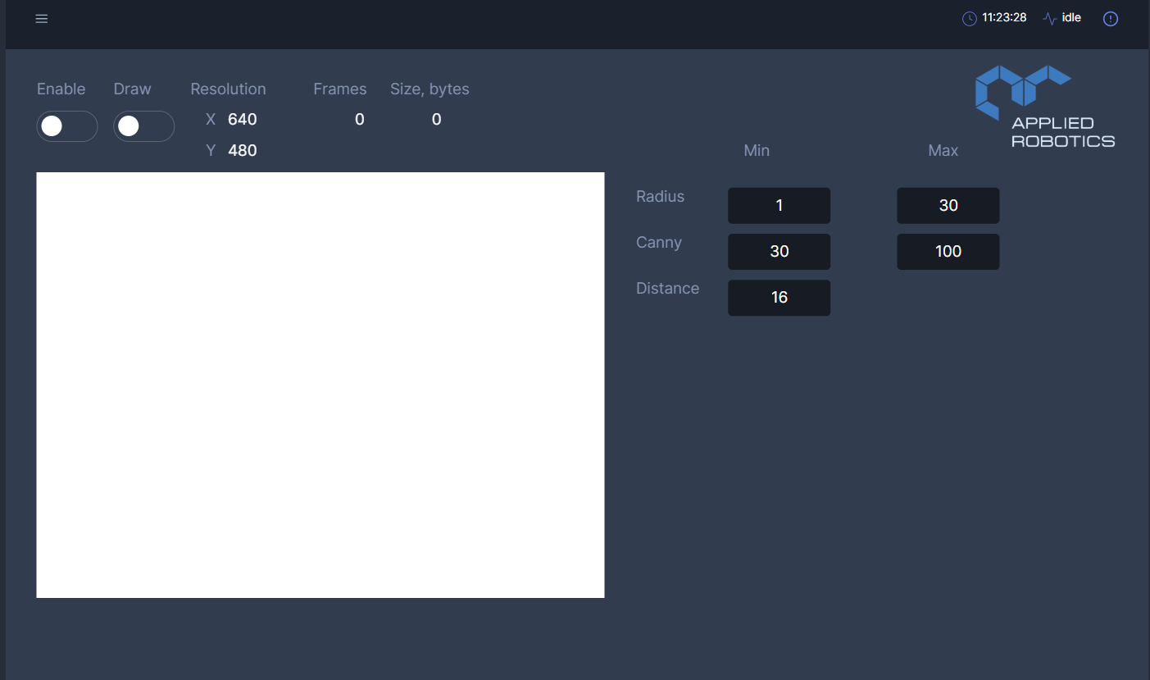
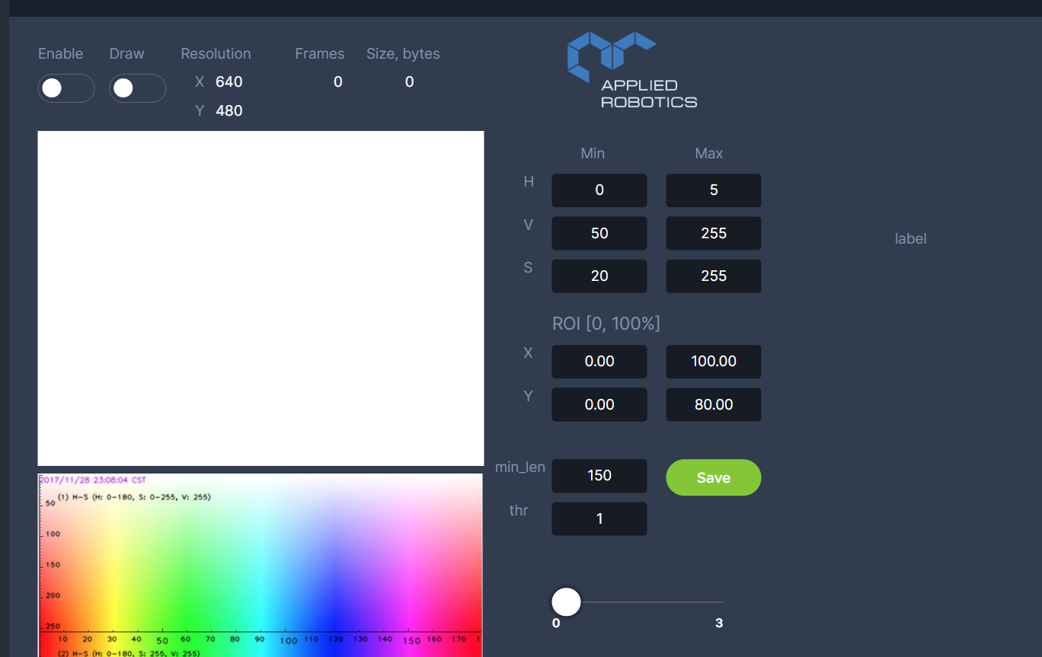
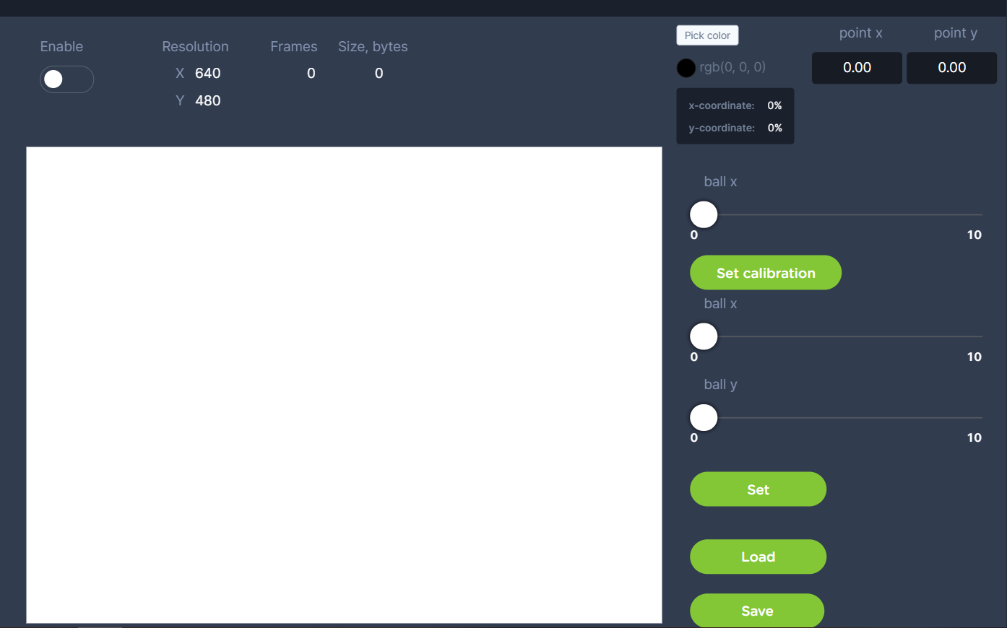

Slide 9
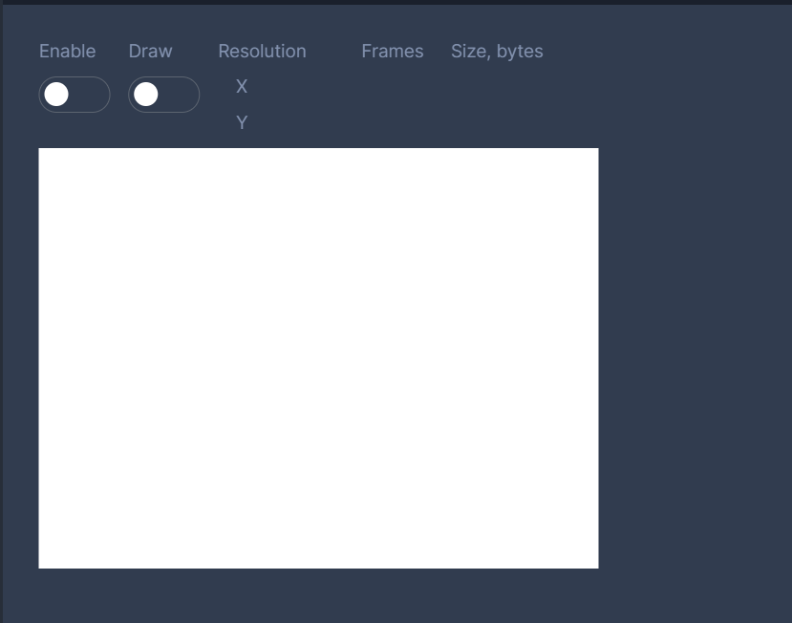
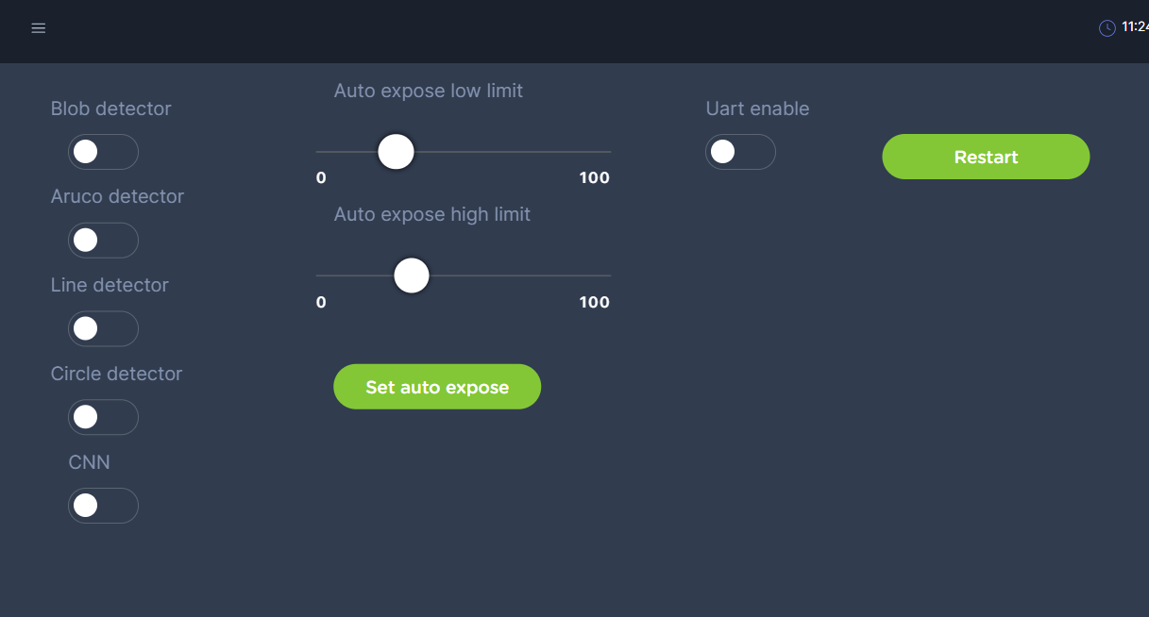

Slide 10
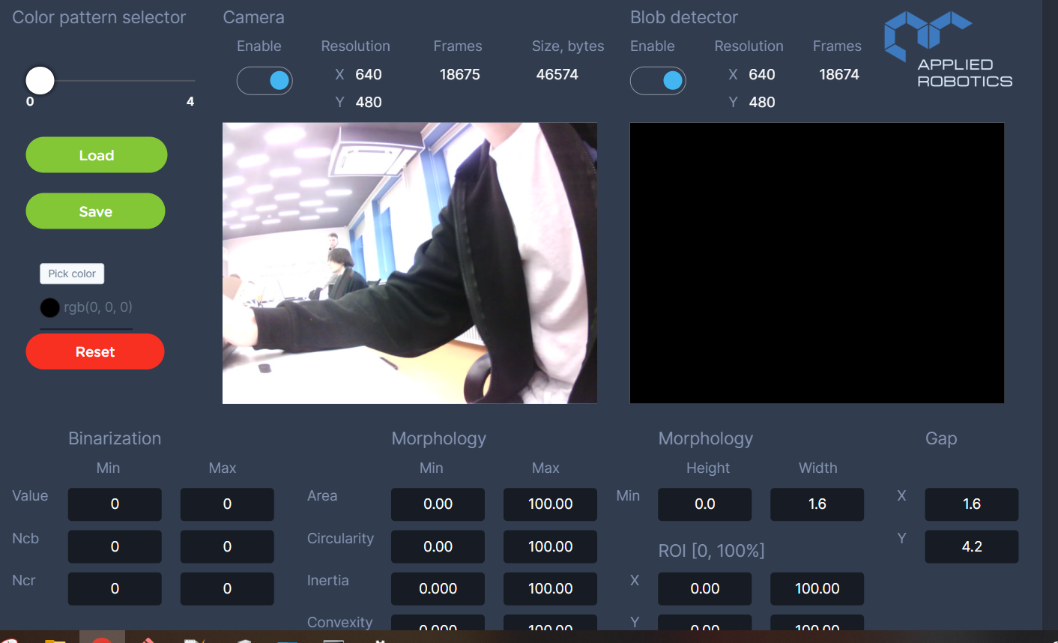
Получение изображения и видео

Slide 11
Итоги практики
В период прохождения практики был получен практический опыт работы с модулем технического зрения TrackingCam v3. Учебная практика включала в себя ознакомление с функционалом системы, изучение принципов её работы, отладку и обновление системы.
Помимо работы с TrackingCam v3, были приобретены навыки в разработке и тестировании программного обеспечения с использованием платформ Google Form и Yandex Forms.
Полученный практический опыт будет полезен в дальнейшем обучении.

